Slide 1
信息工程的利与弊
小组成员：吕诚名 骆阳 李昊汾
彭天阳 高珂 田颖

Slide 2




1.信息化的好处
2.信息化的弊端
3.从斯诺登事件看信息安全
4.警示信息安全

Slide 3
1
信息化的好处

Slide 4
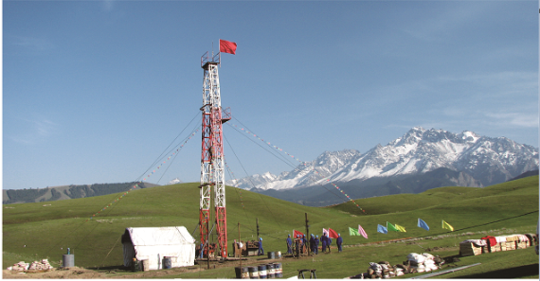
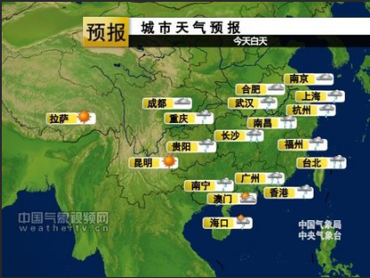
信息技术的发展大大调高了信息传递的快捷性与交互性，合理的运用会使我们的工作与学习效率不断提高，同时推进了经济的发展，甚至促进了政治文明和社会的进步。它的功能多种多样，无论是在地质勘探、气象预报、水利建设还是城市规划与建设等方面都发挥了巨大的作用。

Slide 5
2
信息化的弊端

Slide 6
现代战争的信息化（信息战）是信息化发展的必然结果，这会使以前很少收到攻击的民用通信和货币银行系统收到破坏。
带来各种各样的问题，如信息造假，垃圾信息的传播，也会加剧人际关系的淡化。
网络暴力成为普遍。网络社会变得舆论化，所谓“造谣一张嘴，辟谣跑断腿”。
信息的公开性与其传播的快捷性以及信息存取的方便性不可避免地对个人隐私和社会通信安全造成威胁。

Slide 7
3
从斯诺登事件看信息安全

Slide 8
信息安全定义
安全
客观上不存在威胁，主观上不存在恐惧
信息安全
保护信息财产，以防止偶然的或未经授权者对信息的恶意泄漏、修改和破坏，从而导致信息的不可靠或无法处理等

Slide 9
2009年
斯诺登利用该公司为美国国家安全局服务的机会，接触并复印了大量监听计划的机密材料
斯诺登事件回顾
2013年
5月20日
据称斯诺登带着秘密情报影印件从夏威夷潜逃香港
6月05日
英国《卫报》报道：美NSA有一项代号为“棱镜”的秘密项目
6月06日
美国《华盛顿邮报》披露：过去6年间，美NSA和FBI通过进入微软、谷歌等九大网络巨头的服务器，监控美国公民的电子邮件等秘密资料
6月09日
斯诺登身份公开

Slide 10
6月12日
斯诺登公布证据，表示美国政府网络入侵中国网络至少有四年时间，美国政府黑客攻击的目标达到上百个，其中还包括学校。黑客的方式通常是透过入侵巨型的路由器
6月16日
2013年6月16日，斯诺登再度爆料，英国政府借2009年举办G20峰会，暗中截取与会外国政要的通话，并监控其的互联网通讯
6月21日
斯诺登通过《卫报》曝光英国“颞颥”秘密情报监视项目
6月30日
英国《卫报》援引斯诺登提供的情报披露，美国对38个驻美使馆和外交办事处进行秘密监听，包括欧盟机构以及法国、意大利、希腊等欧洲国家，还有日本、韩国、印度、土耳其、墨西哥等其他地区盟友

Slide 11
斯诺登棱镜门事件分析与思考
1.美国国家角度
美国总统的日常简报内容部分来源于此项目，该工具被称作是获得此类信息的最全面方式。一份文件指出，“国家安全局的报告越来越依赖‘棱镜’项目。该项目是其原始材料的主要来源。但同时也造成美国公民对总统的不满，引起社会的不稳定
2.其他国家角度
美国对38个驻美使馆和外交办事处进行秘密监听，包括欧盟机构以及法国、意大利、希腊等欧洲国家，还有日本、韩国、印度、土耳其、墨西哥等其他地区盟友，对其他国家的信息安全，机密维护造成了严重的威胁
3.社会公民角度
美国国家安全局和联邦调查局通过进入微软、谷歌、苹果、雅虎等九大网络巨头的服务器，监控美国公民的电子邮件、聊天记录、视频及照片等秘密资料，侵犯了公民的个人隐私。但从另一角度而言，美国这种“监控”，无微不至的关怀，也并非百害而无一利。例如，有一个叫朴姬姬的韩裔美国人得了糖尿病，病发在床，身边无人照应，CIA通过监控系统发现，马上出动直升机，连夜飞了18000公里送到了纽约州最先进出医院，保住了性命

Slide 12
斯诺登棱镜门事件分析与思考
4.法律问题
法律在数据保护中的作用
各国就数据保护制订有不同法律，但这些法律倾向于规范公司可以保存何种客户数据、拿这些数据做什么、能保存多长时间，而不是管理政府活动。大多数公司的隐私政策包括一个条款，该条款称在收到合法请求的情况下，它们将会共享信息，以及有关其它监控的细心措词。
监视原因——阻止恐怖主义高于保护隐私权？
官员们通常会辩称，阻止恐怖主义高于保护隐私权。奥巴马9日在对美国的监视方法进行辩护时称：“你不能在拥有100%安全的情况下同时拥有100%隐私、100%便利。”英国外交大臣黑格在接受英国广播公司采访时称，英国的守法公民永远不会知道政府部门为了阻止你的身份被盗或者挫败恐怖袭击所作的一切事情。
“隐私国际”认为：“由于世界主要技术公司的总部都在美国，那些参与我们互联世界、使用谷歌或者SKYPE的人士的隐私都可能被棱镜项目所侵犯。美国政府可能接触到世界的大部分数据。”斯诺登称，他是出于对隐私权的担心才采取报料行为的。他对英国卫报称：“我不想生活在一个做那些事情的社会里，我不想生活在一言一行都被记录的世界里。”

Slide 13
斯诺登事件——
雇佣伦理和道德伦理的冲突
斯诺登在接受《卫报》采访时表示，虽然他的行为已经触犯了法律，但从道德层面、伦理层面，他做的是一件对的事情。3年前，当将自己从NSA总部带出的机密资料交给记者之后，斯诺登引起了来自全球的注意。对此，斯诺登日前回应，这么做是为了鼓励其他人也能呐喊出对政府过度行为的反对声音。更重要的是，斯诺登表示自己这么做并没有伤害到任何人。

Slide 14
作为一名工程师，有义务保护每一位
公众的健康和安全
。

Slide 15
4
警示信息安全

Slide 16
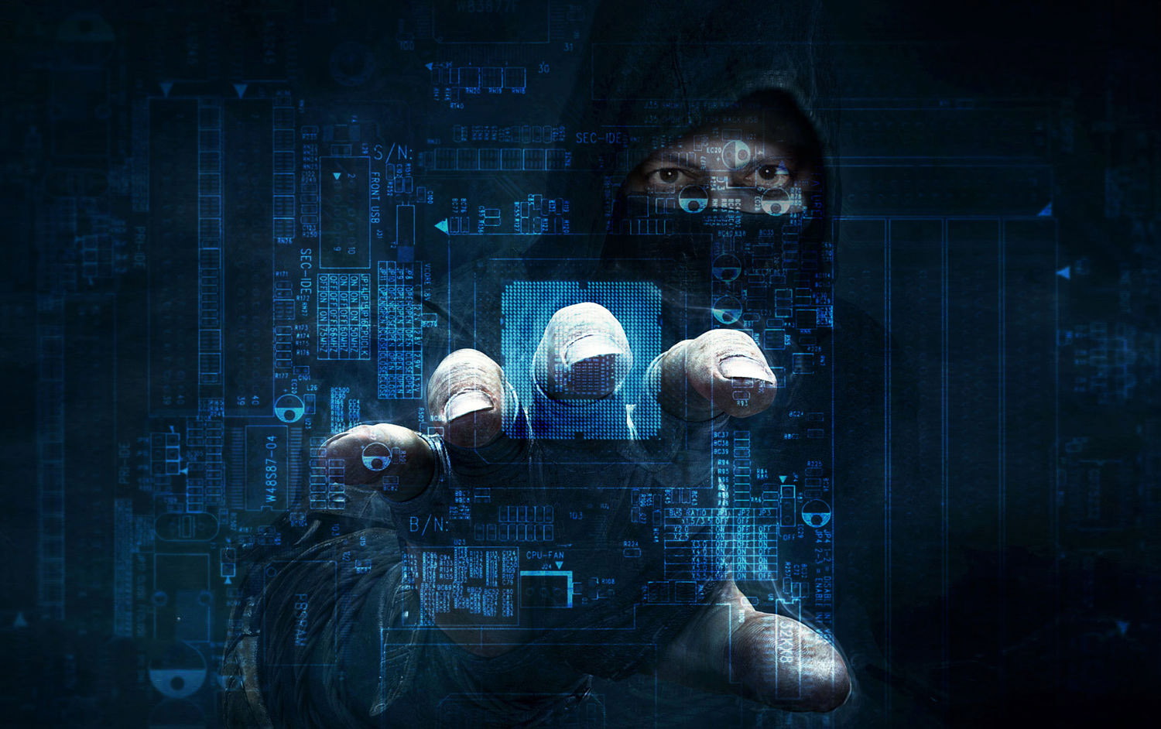
“棱镜门”让世界重新审视信息安全

Slide 17
一、网络空间已经演变成各国博弈的新战场
从“棱镜门”事件来看，互联网对美国几乎是透明的，全球互联网的最终主导权一直都牢牢掌握在美国的手中。 事实上，美国有“棱镜”监听计划，其他国家也有相应的针对别国或本国的网络监听项目，如英国的“颞颥”情报监听项目，法国对外安全总局的大规模拦截电话和电话数据，日本的《PC 监视法案》对个人和公司网络信息的监控，印度、德国等国家也都有类似的机构对互联网实施着监控。网络空间已经演变成了世界各国博弈的新战场。

Slide 18
二、网络信息安全威胁已经远远超出我们的想象
美国的情报机构对互联网的掌控已经超出了世人的想象，他们能够通过秘密技术监控世界各国，监控几乎每一个人，控制关键基础设施。你在网上的一切行动和资料，都可以被调查得一清二楚，因为互联网在他们眼里是透明的
著名的“微软黑屏”事件，已经向世人揭露出一个重大事实：微软有能力控制使用Windows 系统的每一台电脑，用户实际上已经丧失了对自己计算机的控制权。

Slide 19
三、我国面临的信息安全形势十分严峻
斯诺登曾在向美国《华盛顿邮报》提供的机密文件中披露，自 2009 年以来，美国国家安全局一直在入侵中国内地和中国香港的电脑系统。此外，美国国家安全局下的“定制入口行动”办公室（TAO），近15 年来一直从事着侵入中国境内电脑和通信系统进行网络攻击的工作，借此获取有关中国的有价值情报。

Slide 20

四、我国正在完善信息安全主动防御体系的建设
2013年11月12日，中国共产党十八届三中全会公报指出将设立国家安全委员会，完善国家安全体制和国家安全战略，确保国家安全。构建集政治安全、国土安全、军事安全、经济安全、文化安全、社会安全、科技安全、信息安全、生态安全、资源安全、核安全等于一体的国家安全体系。
Notes:
信息安全提升至国家战略层面

Slide 21
保障信息安全就是保障国家安全。面对日益严重的网络威胁，我们必须下决心从根本上改变我国网络空间缺乏防护能力的局面。专家建议：我国亟须完善自主可控的国家信息安全体系建设，加强国家信息安全等级保护制度建设，强化基础网络和重要信息系统的等级化保护和监督管理，落实等级保护相关措施。同时，鼓励和扶持自主开发核心技术及产品创新，运用具有自主知识产权的产品和技术，保障国家基础网络和重要信息系统安全，实现真正的自主可控，不再受制于人，把中国的信息安全掌握在自己手中。

Slide 22
谢谢大家！

